Slide 1
МБУ ДПО
«Центр развития образования
города Челябинска»
ОНЛАЙН-ВЕБИНАР
«Внедрение средневзвешенного балла в школьную систему оценивания:
первые шаги»

Slide 2
ФЕДЕРАЛЬНЫЙ ИННОВАЦИОННЫЙ ПРОЕКТ
Модуль «Многоуровневая система оценки качества образования» АИС «Сетевой город. Образование» как средство управления качеством образования
Модуль МСОКО АИС СГО
разработан компанией ЗАО «ИРТех» (г. Самара)
на основе авторской инновационной методики
к.п.н., доцента кафедры
профессионального развития педагогических работников
Института дополнительного образования
Московского городского педагогического университета
Фоминой Надежды Борисовны
и предназначен для автоматизации оценки качества образования

Slide 3
МАОУ «Лицей № 82 г. Челябинска»
Таран Татьяна Васильевна,
заместитель директора по учебно-воспитательной работе

Slide 4
Главная задача современного образования
Обеспечение максимально возможной объективности в оценке результатов деятельности обучающихся.
Насколько это возможно в условиях традиционной пятибалльной (а фактически – четырехбалльной) системы оценивания?
Обратимся к истории вопроса

Slide 5
Оценка или отметка?
«С первых дней школьной жизни на тернистом пути учения перед ребенком появляется идол – отметка. Для одного ребенка он добрый, снисходительный, для другого – жесткий, безжалостный, неумолимый. Почему это так, почему он одному покровительствует, а другого тиранит – детям непонятно. Ведь не может семилетний ребенок понять зависимость оценки от своего труда, от личных усилий – для него это пока непостижимо. Он старается удовлетворить или - на худой конец – обмануть идола и постепенно привыкает учиться не для личной радости, а для отметки.»

Slide 6
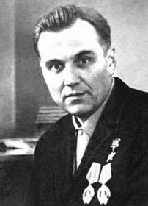
Оценка или отметка?
В.А. Сухомлинский

Slide 7
Этапы развития системы оценивания
Германская система оценивания
(XVI-XVII века) трехбалльная
Лучшие, средние, худшие
2. Россия XVII – XIX века от 3-х до 12-ти балльной
История пятибалльного оценивания в России официально ведет отсчет с 1837 года (система утверждена Министерством народного просвещения).

Slide 8
Этапы развития системы оценивания
Все должны до одного
Цифры знать до цифры пять.
Ну хотя бы для того,
Чтоб отметки различать.
(В. Высоцкий. Песня Алисы про цифры)

Slide 9
Этапы развития системы оценивания
3. Безотметочная шкала
4. Расширенные шкалы (от 6 до 100)

Slide 10
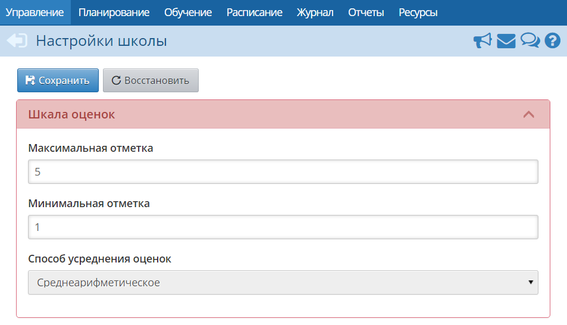
Среднеарифметический или средневзвешенный балл: выбор школы?

Slide 11
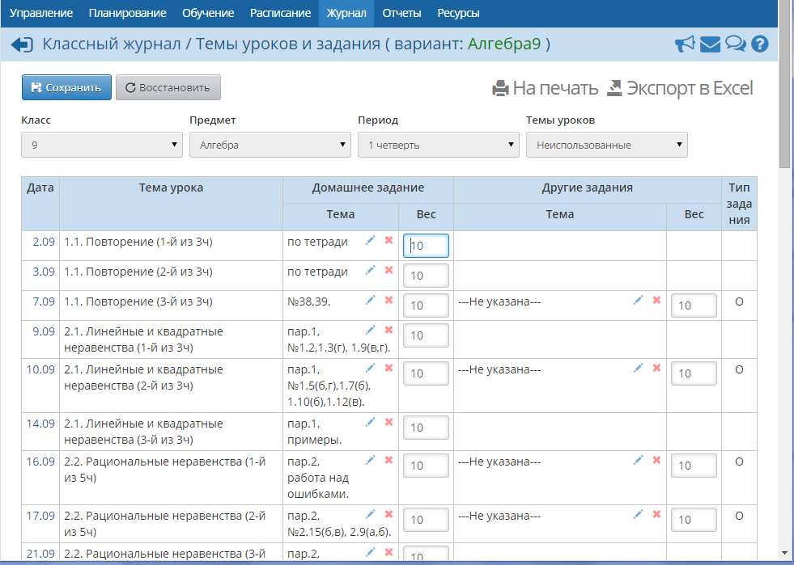
Среднеарифметический или средневзвешенный балл: выбор школы?

Slide 12
Средневзвешенный балл: общие положения
Цели перехода на систему средневзвешенной оценки:
объективная оценка различных видов учебной деятельности;
стимулирование учебно-познавательной деятельности учащихся;
повышение качества изучения и усвоения материала;
мотивация ученика к системной работе в процессе получения знаний и усвоения учебного материала на протяжении всего учебного года;
повышение объективности итоговой отметки с учетом её зависимости от результатов ежедневной работы на протяжении всего учебного года.

Slide 13
Средневзвешенный балл: общие положения
Средневзвешенная система оценки знаний, умений и навыков учащихся представляет собой интегральную оценку результатов всех видов деятельности обучающихся в четвертях (полугодиях), а также ее учет при выставлении итоговой отметки.
Средневзвешенная система оценки включает учет и подсчет баллов, полученных на протяжении всего учебного года за различные виды учебной работы (диагностические работы, контрольные работы, самостоятельные работы, тесты, проекты, зачеты, домашние работы и т.д. )
Удельный вес отдельных видов текущего контроля устанавливается кафедрами с учетом специфики предмета, утверждаются положением о текущем контроле и промежуточной аттестации. Принятые нормативы требуют неукоснительного их соблюдения всеми учителями кафедры.

Slide 14
Формула подсчета средневзвешенной отметки
Средневзвешенное $=\frac{\text{Сумма произведений оценок на их веса}}{\text{Сумма весов этих оценок}}$
Особенности подсчета:
"Долги" ученика (невыполненные задания с обязательной оценкой, т.е. "точки" в журнале, причем только те, срок выполнения которых истёк) учитываются как минимальные отметки, равные 2 и при подсчете средневзвешенного приравниваются к "двойкам".
Пропуски (посещаемость) никак не учитываются при подсчете средневзвешенной отметки. На результат "взвешивания" влияют только отметки и "точки" в журнале (в дневнике ученика задания с обязательной отметкой выделены цветом).

Slide 15
пример подсчета средневзвешенной отметки
Пусть в течение четверти было 2 контрольных работы (вес каждой - 40), 3 самостоятельных работы (вес - 30), одна практическая работа (вес - 25) и три проверки тетрадей (вес - 10).
Ученик получил за первую контрольную 3, вторую прогулял, одну самостоятельную писал сам (2 балла), вторую списал у соседа (4 балла), третью проболел. За проверку тетрадей - две оценки 5 и одна 4. Практическую работу написал на 4.
Если выписать оценки в ряд, получим: 3 н 2 4 н 5 5 4 4. По среднему баллу ученик претендует на твёрдую "4".

Slide 16
пример подсчета средневзвешенной отметки
Однако, если использовать веса оценок, получим:
3*40 + 2*40 + 2*30 + 4*30 + 2*30 + 5*10 + 5*10 + 4*10 + 4*25 = 680 баллов.
Здесь:
первое слагаемое 3*40 - первая контрольная,
второе слагаемое 2*40 - вторая контрольная, которую он пропустил, 3-е, 4-е, 5-е слагаемые с весом 30 - это самостоятельные работы,
6-е, 7-е, 8-е слагаемые с весом 10 - проверки тетрадей, последнее слагаемое 4*25 - практическая работа.
Совокупный вес оценок (внимание: включая обязательные оценки, а не только полученные учеником): 2*40 + 3*30 + 25 + 3*10 = 225.
Здесь:
2*40 – получено 2 оценки с весом 40; 3*30 – получено 3 оценки с весом 30;
25 – получена одна оценка с весом 25 (1*25); 3*10 – получено 3 оценки с весом 10;
Итоговая оценка ученика будет равняться 680/225 = 3,022.
Очевидно, средневзвешенная оценка дает более точный уровень успеваемости.

Slide 17
пример подсчета средневзвешенной отметки
Однако, если использовать веса оценок, получим:
3*40 + 2*40 + 2*30 + 4*30 + 2*30 + 5*10 + 5*10 + 4*10 + 4*25 = 680 баллов.
Здесь:
первое слагаемое 3*40 - первая контрольная,
второе слагаемое 2*40 - вторая контрольная, которую он пропустил, 3-е, 4-е, 5-е слагаемые с весом 30 - это самостоятельные работы,
6-е, 7-е, 8-е слагаемые с весом 10 - проверки тетрадей, последнее слагаемое 4*25 - практическая работа.
Совокупный вес оценок (внимание: включая обязательные оценки, а не только полученные учеником): 2*40 + 3*30 + 25 + 3*10 = 225.
Здесь:
2*40 – получено 2 оценки с весом 40; 3*30 – получено 3 оценки с весом 30;
25 – получена одна оценка с весом 25 (1*25); 3*10 – получено 3 оценки с весом 10;
Итоговая оценка ученика будет равняться 680/225 = 3,022.
Очевидно, средневзвешенная оценка дает более точный уровень успеваемости.

Slide 18
Общие положения
В соответствии с п. 10, п. 11 ст. 28 Федерального закона от 29.12.2012 № 273-ФЗ «Об образовании в Российской Федерации» к компетенции образовательной организации относится осуществление текущего контроля успеваемости и промежуточной аттестации обучающихся, установление их форм, периодичности и порядка проведения, а также индивидуальный учет результатов освоения обучающимися образовательных программ.
Таким образом, решение о переходе на расчет средневзвешенного балла было принято МАОУ «Лицей №82 г. Челябинска» в рамках полномочий, определенных действующим законодательством.

Slide 19
Критерии оценивания по информатике
№ п/п | Вид деятельности | Сокращение в ЭЖ | Вес задания
 | Контрольная работа | К | 100
2 | Зачётная практическая работа | З | 70-90
3 | Зачет (теория) | З | 70-90
4 | Практическая работа | А | 30-50
5 | Проект | П | 80
6 | Тестирование | Т | 30-50
7 | Домашнее задание | Ж | 30-50
8 | Работа в тетради на печатной основе | РП | 20
9 | Проверочная работа | Г | 80
10 | Самостоятельная работа | С | 80
11 | Доклад | До | 20
12 | Ответ на уроке | О | 20-50
13 | Реферат | Р | 30-50

Slide 20
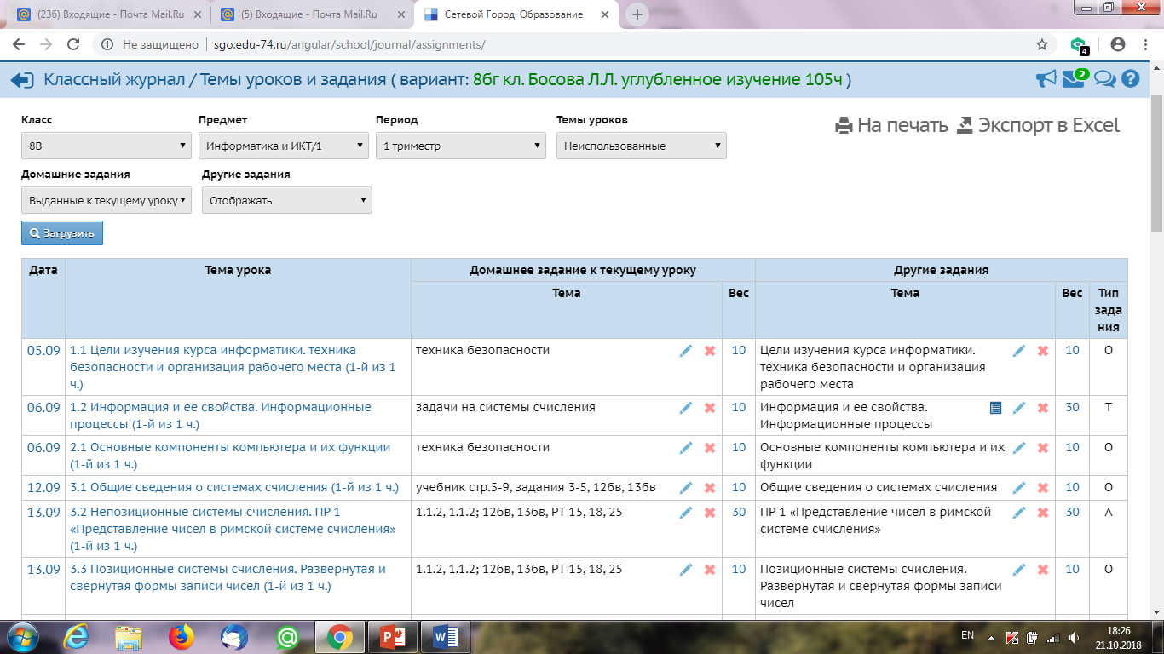

Slide 21
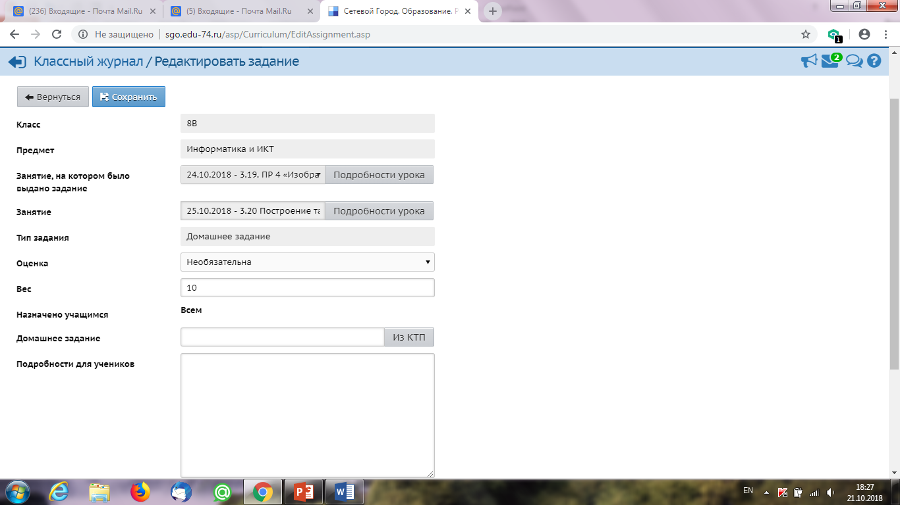

Slide 22
Этапы перехода на средневзвешенную отметку
Настройка типа отметки в СГО
Работа на кафедрах по разработке критериев оценивания по учебным дисциплинам \
Доработка положения о текущем контроле и промежуточной аттестации, положения об электронном журнале
Информирование обучающихся и родителей об особенностях средневзвешенной отметки
Работа с Сетевым городом (создание типов заданий, установка веса для каждого оцениваемого задания, контроль) – постоянно.

Slide 23
NB!!!
Одним из обязательных свойств средневзвешенной системы оценки является ее открытость — обучающиеся и родители должны знать “правила игры”: знать “стоимость” любой деятельности, знать, как можно получить максимальные баллы, за что они могут их потерять и т.д. Для выполнения этого свойства “таблица стоимости” должна быть доступна обучающимся и родителям, они могут в любое время ознакомиться с правилами средневзвешенной системы оценки.

Slide 24
Болезни роста
Педагоги (вес заданий, обязательность заданий)
Обучающиеся и родители

Slide 25
"Чтобы дойти до цели, надо, прежде всего, идти". Оноре де Бальзак

Slide 26
Спасибо за внимание!
Таран Татьяна Васильевна,
зам. директора по УВР МАОУ «Лицей № 82 г. Челябинска»
Тел. +7 (351)218-82-91
tatyana.taran@mail.ru

Slide 27
Презентация будет размещена на сайте МБУ ДПО ЦРО в разделе Оценка качества образования / Материалы совещаний
http://umc.chel-edu.ru/services/materialy-soveshanij/
Запись вебинара будет размещена на сайте МБУ ДПО ЦРО в разделе Вебинары / Запись вебинара
http://umc.chel-edu.ru/vebinary1/zapis-vebinarov.php

Slide 28
Контакты
Муниципальное бюджетное учреждение
дополнительного профессионального образования
«Центр развития образования города Челябинска»
454021, г. Челябинск, ул. Первой Пятилетки, 57
E-mail: mail@cro74.ru
Тел. (351) 700-10-20, 700-10-30, 798-25-57

